Slide 1
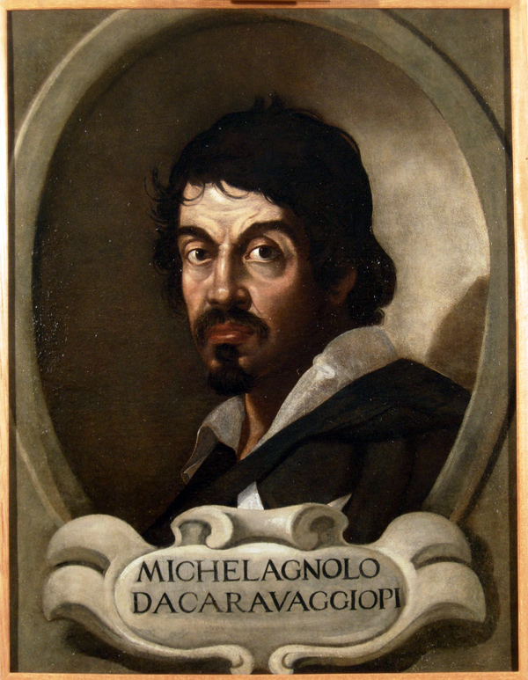
Микеланджело Меризи, названный Караваджо
(1571—1610) – художник, революционным образом изменивший развитие европейской художественной культуры, своим мощным темпераментом открывший сферу искусства навстречу реальности, соединивший, словно небо и землю, сакральные смыслы и ценности с повседневностью и ее образами.
Он первый перестал идеализировать религиозные сюжеты и образы.
Notes:
1

Slide 2
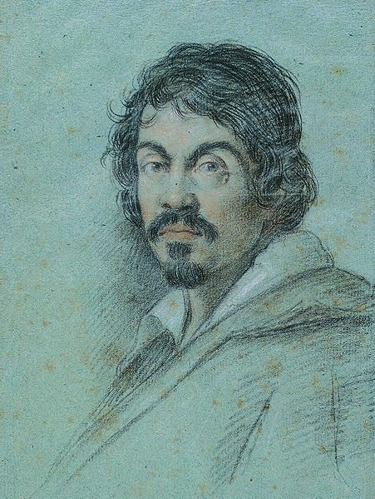
Один из самых значительных и талантливых художников в истории искусства, основоположник реалистического направления.
Не обнаружено ни одного рисунка или эскиза, художник свои сложные композиции сразу реализовывал на холсте.
Внёс в изобразительное искусство чувство материальности, эмоционального напряжения, выраженное через контрасты света и тени.
«Портрет Караваджо»
работа Оттавио Леони, 1621г.

Slide 3
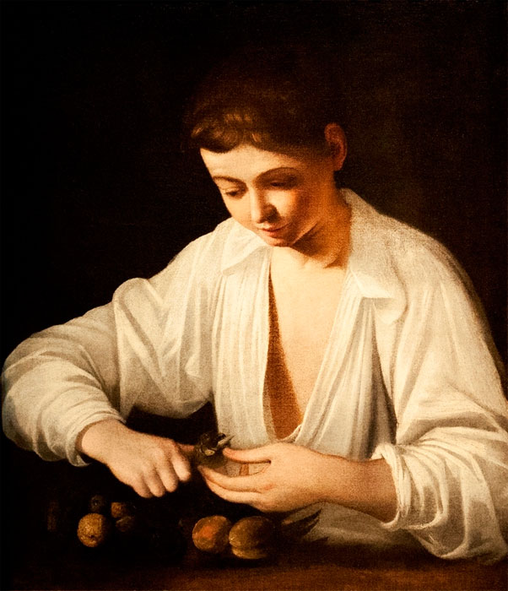
Уже к концу 1580-х годов жизнь вспыльчивого по характеру Меризи омрачается скандалами, драками и тюремными заключениями, которые будут сопровождать его всю жизнь.
Учился в Милане. В начале 1590-х переехал в Рим, где не сразу, но устроился в мастерскую Чезаре дАрпино. Первые работы художника, написанные в Милане жанровые сцены и портреты, до наших дней не дошли.
Первая дошедшая до нас картина — «Мальчик, чистящий фрукт» (1593).

Slide 4
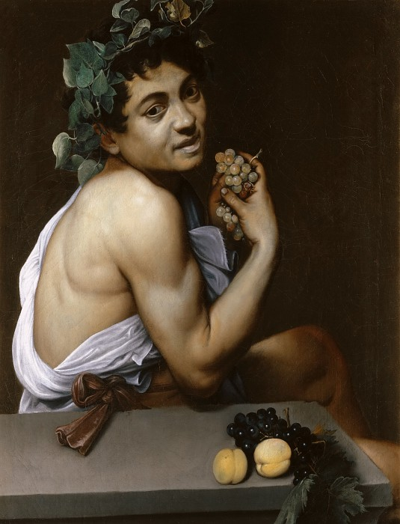
Одним из первых применил манеру письма «кьяроскуро» — резкое противопоставление света и тени, называемое также «тенеброcсо».
Больной Вакх, 1593
Notes:
4

Slide 5
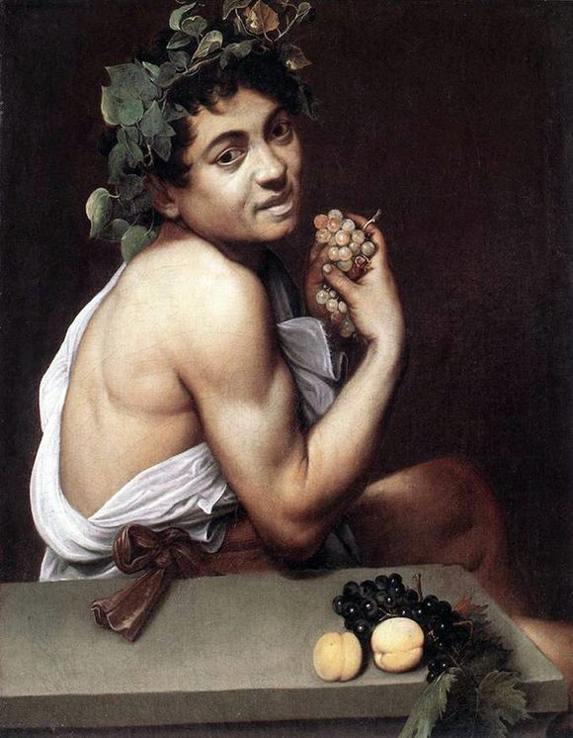
Заболев римской лихорадкой, шесть месяцев он находился в госпитале на грани жизни и смерти. Под впечатлением от болезни создаёт картину «Больной Вакх» (1593) — первый свой автопортрет.
Работа в мифологическом жанре была отражением размышлений художника о слабости человеческой жизни. В ней проявился драматизм творчества Караваджо.
Пробыв долгое время в больнице, покинув палату, еще не окончательно выздоровевшим, живописец приступил к работе. В тот период он был стеснен в средствах, поэтому пришлось обойтись без натурщика.
Мастер писал автопортрет в образе древнегреческого персонажа Вакха: безжизненный потухший взгляд, бледная желтоватая кожа лица, слабые кисти держат гроздь уже подгнивающего винограда.
Голова у Караваджо обвита вовсе не традиционным для изображения бога венком виноградных листьев, а увядшими листьями дерева неизвестной породы.
Здоровый, красивый, цветущий бог вина у греков становится у итальянца непримечательным, мнимо серьезным, болезненным. Подлинный Вакх, по легенде, носит загар, как все жители божественного Олимпа, а персонаж на холсте вовсе лишен бронзового налета на коже.
Художник будто бы глумится над собственным временным безобразием и бессилием, над земной природой людей, а заодно и над возвышенными идеалами Ренессанса.

Slide 6
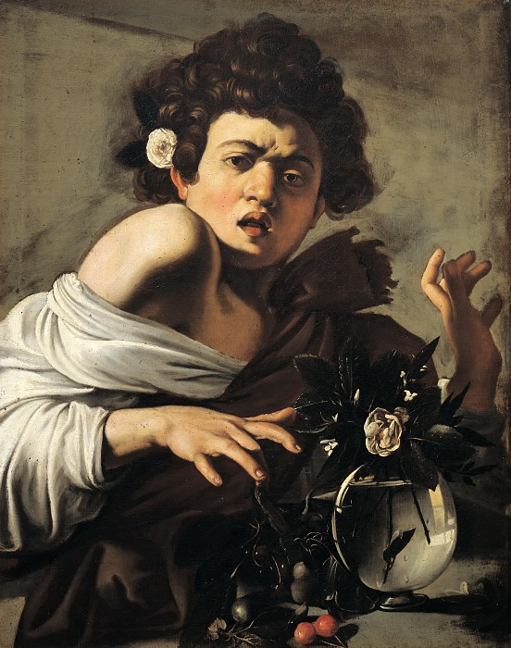
Юноша, укушенный ящерицей, 1593

Slide 7
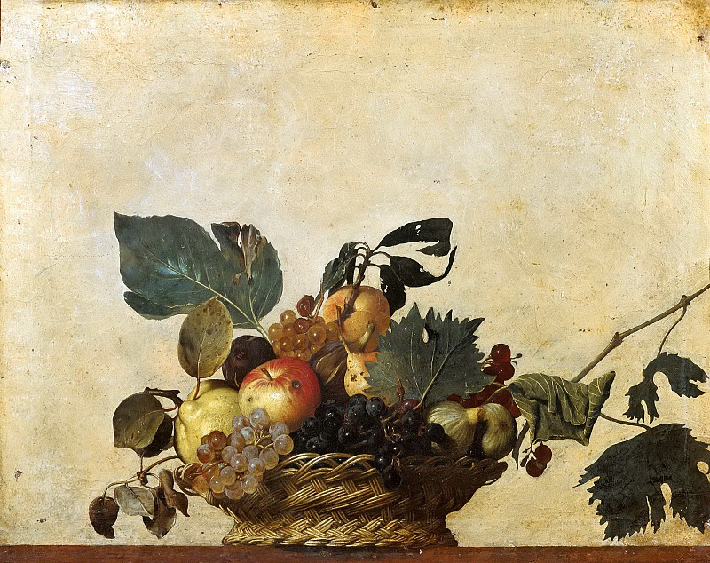
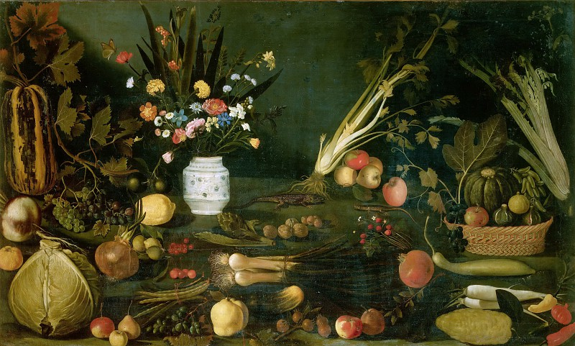
Караваджо создавал свои образы, смело обращаясь к натуре, так как считал её единственным источником творчества.
Интерес к вещественному миру приводит мастера к созданию одного из первых в европейской живописи натюрмортов.
Корзина с фруктами
Спокойная жизнь с цветами и фруктами
Notes:
7

Slide 8
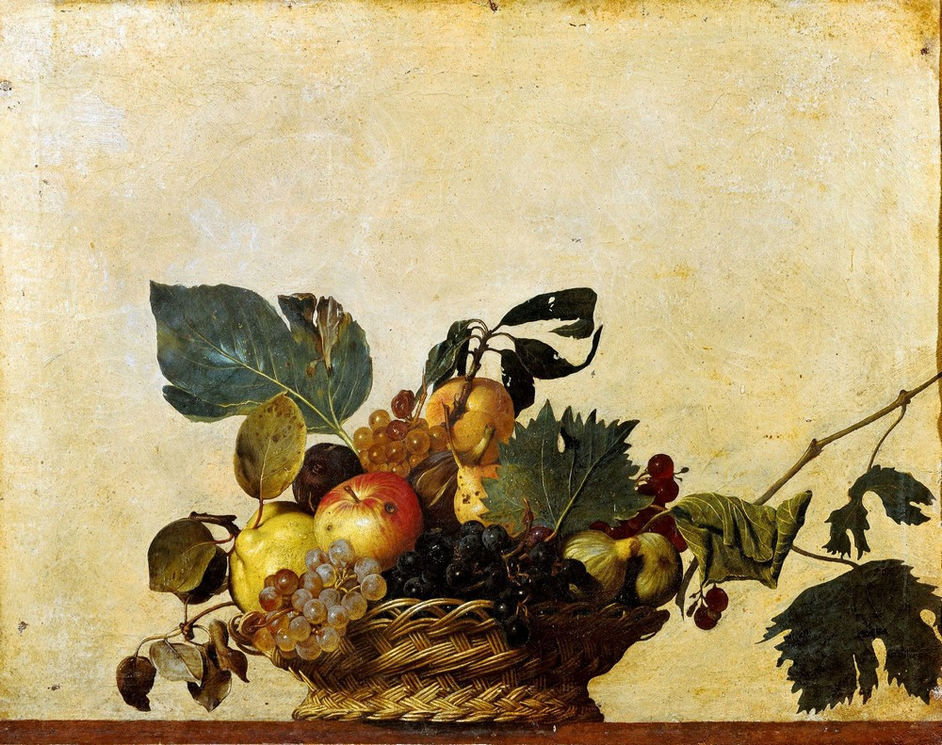

Slide 9
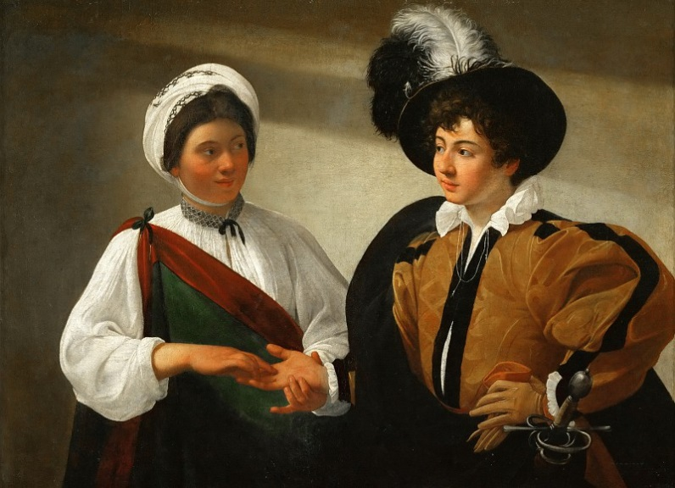
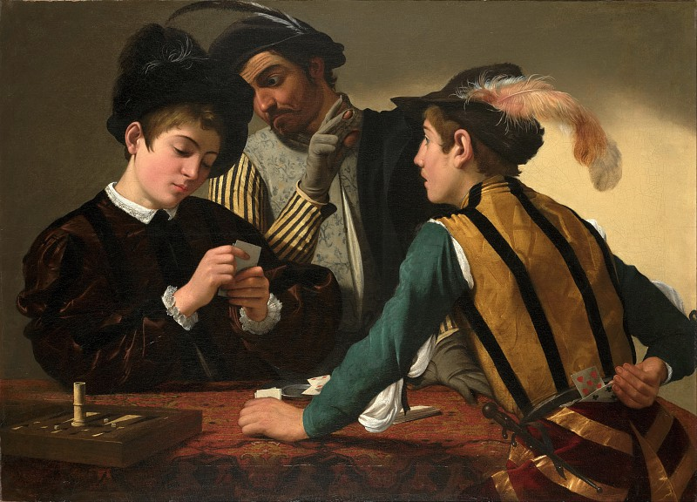
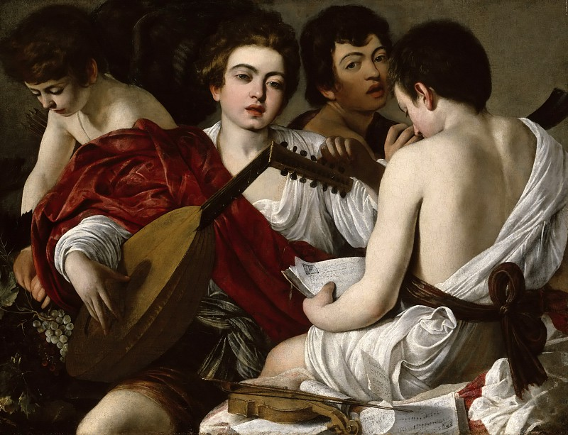
Тщательное наблюдение натуры приводит Караваджо к созданию бытовых сцен.
Темы для картин художник ищет на улицах, в кабачках и притонах.
Гадалка
Шулеры
Музыканты
Notes:
9

Slide 10
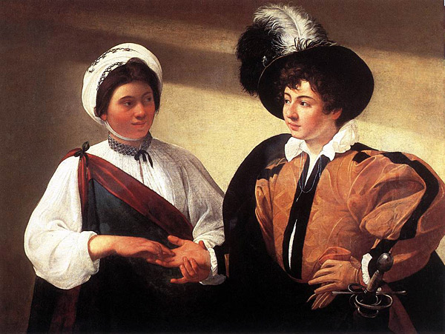
Первые многофигурные картины «Шулеры», «Гадалка», «Музыканты». В этих работах он выступает как смелый новатор, бросивший вызов главным художественным направлениям эпохи - маньеризму и академизму, противопоставив им суровый реализм и демократизм своего искусства. Герой Караваджо — человек из уличной толпы, — римский мальчишка или юноша, наделённый грубоватой чувственной красотой и естественностью бездумно-жизнерадостного бытия.
«Гадалка» (ок. 1596, Лувр),

Slide 11
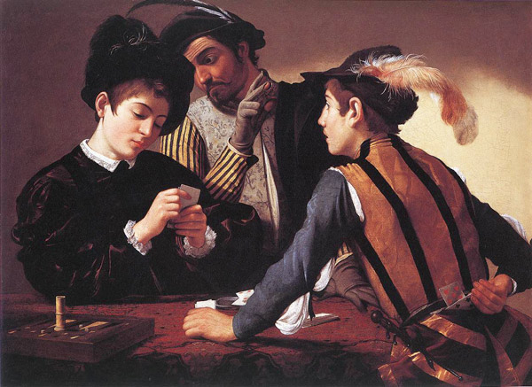
Герой Караваджо предстает то в роли уличного торговца, музыканта, простодушного щёголя, внимающего лукавой цыганке, то в облике и с атрибутами античного бога. Эти жанровые по своей сути персонажи, залитые ярким светом, вплотную придвинуты к зрителю, изображены с подчеркнутой монументальностью и пластической ощутимостью.
«Шулеры», 1594

Slide 12
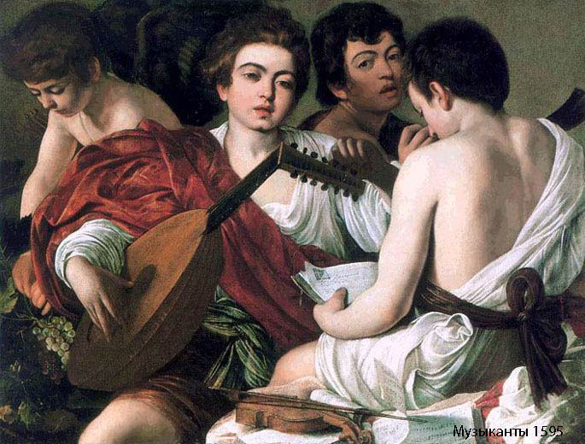
«Музыканты», 1595г.
Караваджо написал себя с рожком между двумя музыкантами.

Slide 13
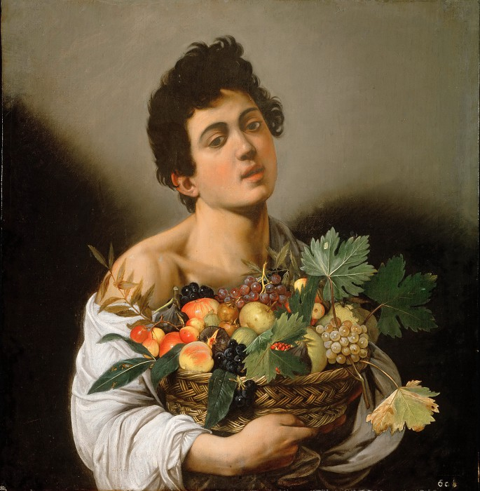
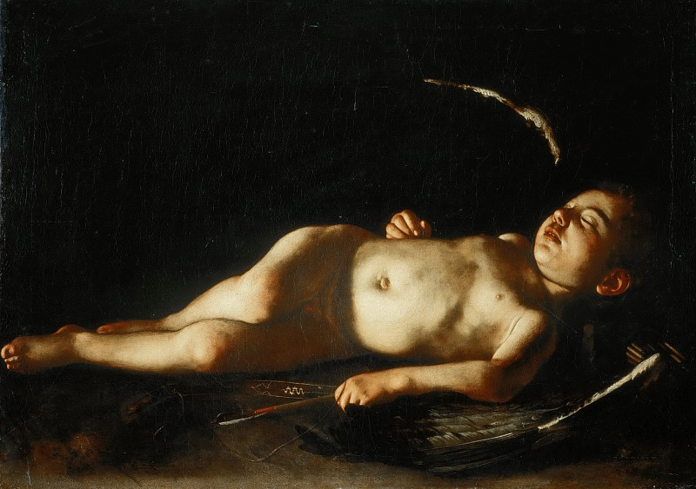
Специфическая особенность стиля Караваджо – «тенеброзо»-сценический свет, называемый «подвальным», «погребным». Из общего тёмного и нейтрального пространства свет выхватывает основное в сюжете полотна, обращая внимание зрителя на самые главные детали.
Спящий Купидон
Юноша с корзиной фруктов
Notes:
13

Slide 14
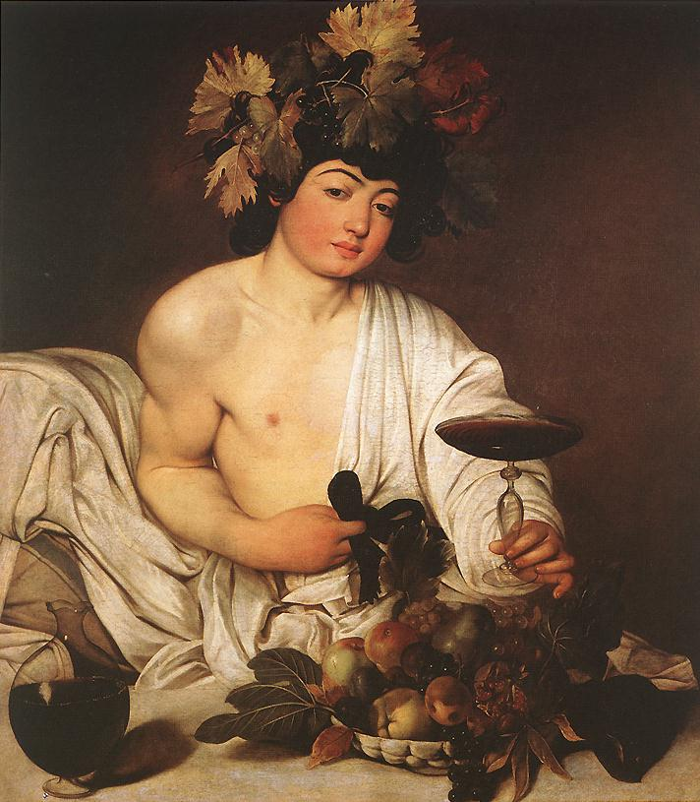
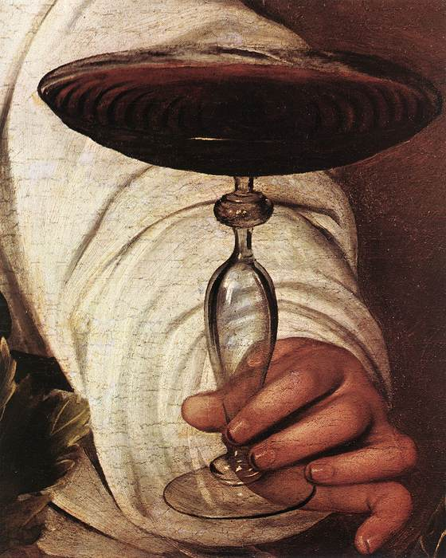
«Вакх», 1596г.

Slide 15
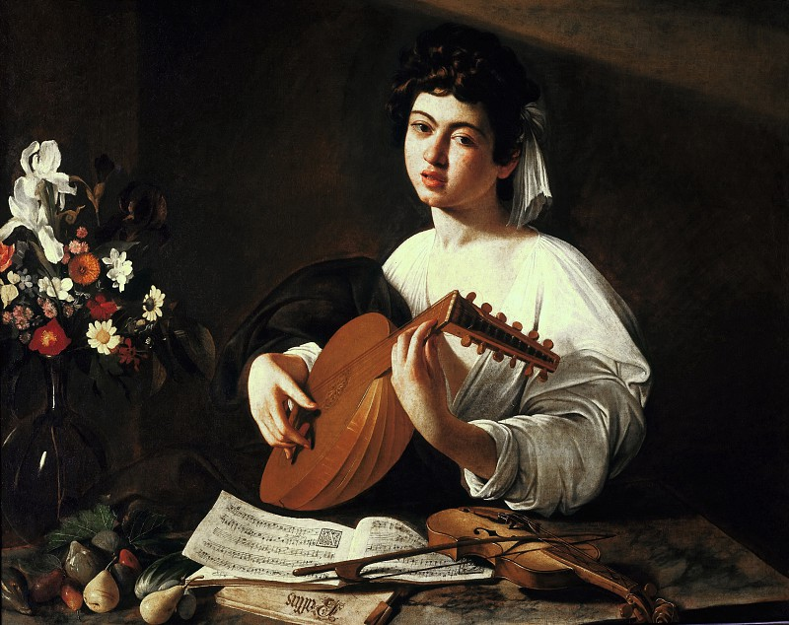
Особенно часто Караваджо пишет музыкантов. «Лютниста» художник считал лучшей своей картиной.
Лютнист, 1596
Notes:
15

Slide 16
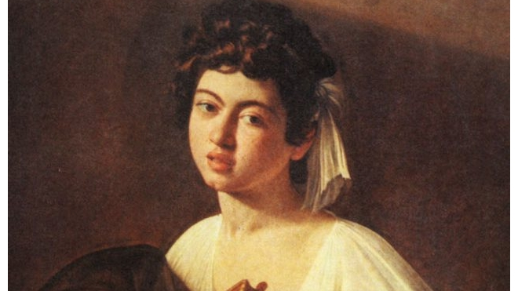
Изображенный на картине юноша – не аристократ: в его круглом лице присутствует даже некоторая грубоватость, несколько смягченная тем, что нежная кожа и по-девичьи изящные удлиненные пальцы придают всему облику юноши чарующую женственность. Это впечатление, из-за которого искусствоведы некоторое время были склонны считать персонаж картины девушкой, усиливают большие черные глаза под широкими бровями, полные губы, вьющиеся волосы, украшенные широкой лентой. Юноша настраивает лютню и весь поглощен льющимися звуками: об этом говорит и наклон его головы, и полуоткрытый рот, и выражение глаз, рассеянно смотрящих мимо зрителя.

Slide 17
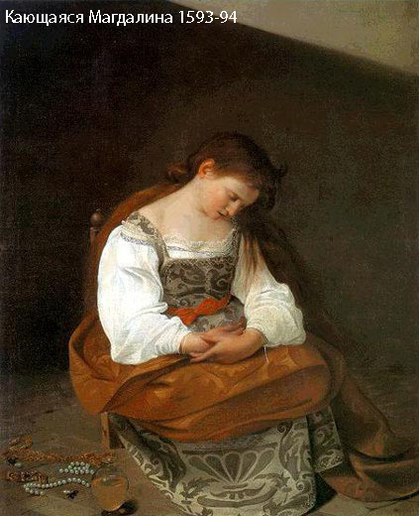
Караваджо в ряде других картин того же периода находит более глубокую и поэтически значительную трактовку образов («Кающаяся Мария Магдалина» 1593-94, «Отдых на пути в Египет», 1595)

Slide 18
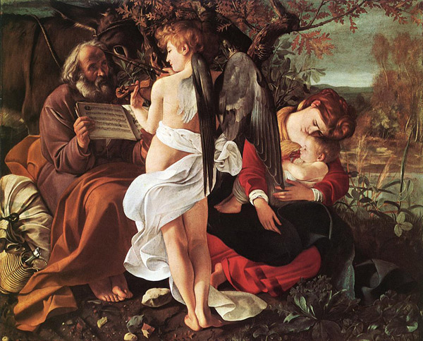
«Отдых на пути в Египет»
1595г.
Notes:
Одна из первых его картин, «Отдых на пути в Египет», изображает сцену из Святого Писания на фоне обычного пейзажа, словно говоря, что нет разницы между чувствами реального и божественного. Фигуры размещены очень просто, безо всякой композиционной изощренности и значительности. Он не идеализирует образы. Его Мадонна устала и спит. Иосиф, старый и неловкий крестьянин, сидит на мешке. У его ног лежит оплетенная бутылка для вина, рядом стоит осел, и только прекрасная фигура юного ангела в белоснежном покрывале превращает действительность в поэтическую реальность, идиллию.

Slide 19
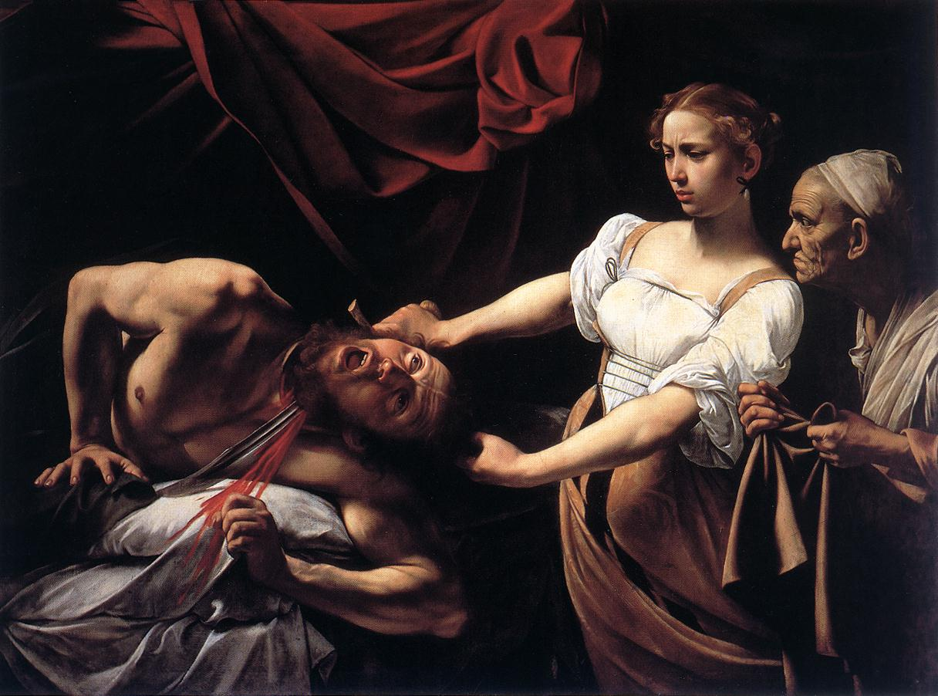
«Юдифь и Олоферн», 1599г
Notes:
19

Slide 20
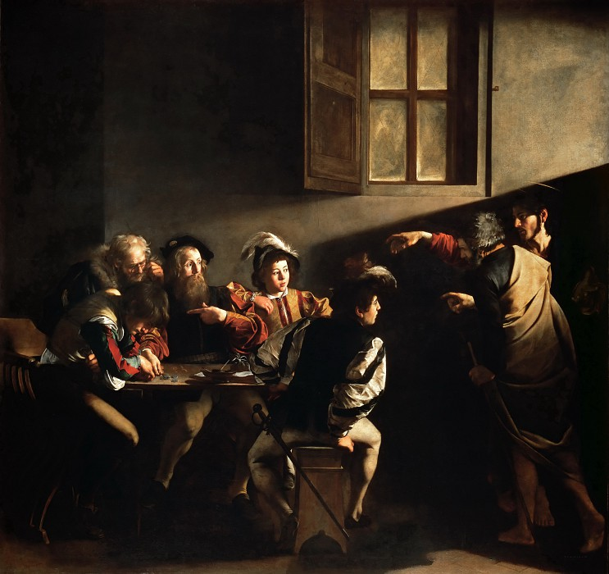
Призвание апостола Матфея (1599-1600)
Notes:
20

Slide 21
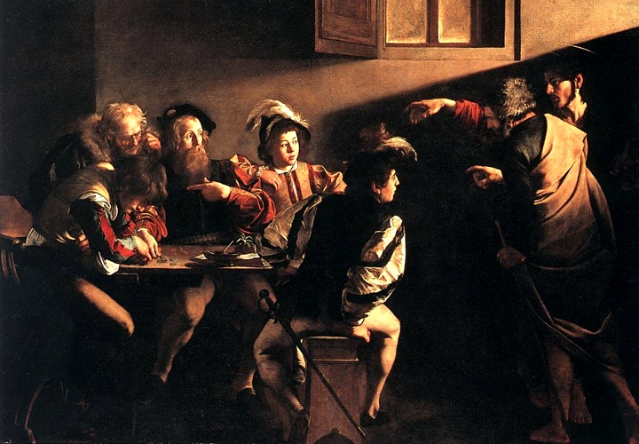
«Призвание апостола Матфея» (1600). Изображает сцену с участием мытаря Левия, старика и трёх охранников, продемонстрировав своё искусство в применении кьяроскуро. Выстроил эмоционально сильную драматургию великого события — вторжения света Истины в самые низы жизни. «Погребной свет», проникающий в тёмное помещение вслед за вошедшими туда Христом и св. Петром высвечивает фигуры собравшихся вокруг стола людей и одновременно подчеркивает чудесный характер явления Христа и св. Петра,
его реальность и одновременно ирреальность, выхватывая из темноты лишь часть профиля Иисуса, тонкую кисть его протянутой руки, жёлтый плащ св. Петра, в то время как фигуры их смутно проступают из тени.
Христос призывает Левия жестом очень похожим на … (вспомните произведение!).

Slide 22
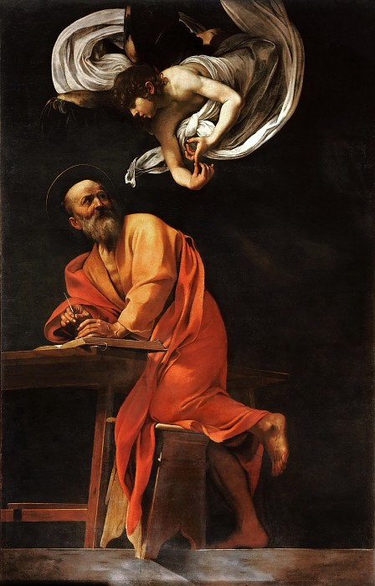
Цикл из трех картин, посвященных жизни апостола Матфея («Апостол Матфей и ангел», «Призвание апостола Матфея», «Мученичество апостола Матфея) становится поворотным в творчестве художника.
Здесь во всей полноте проявляется сила его реалистического видения.
В этих картинах Караваджо по-новому активизирует роль света в живописном пространстве и пластическую моделировку персонажей.
Апостол Матфей и ангел (1602)
Notes:
22

Slide 23
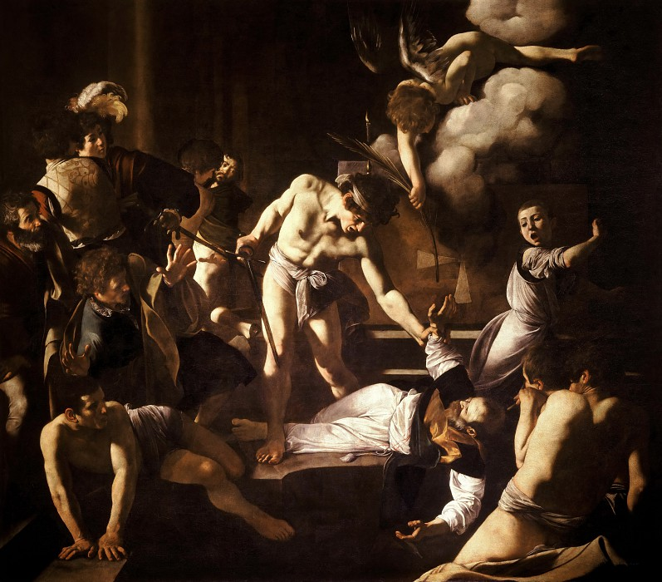
Мученичество апостола Матфея (1599-1600)
Notes:
23

Slide 24
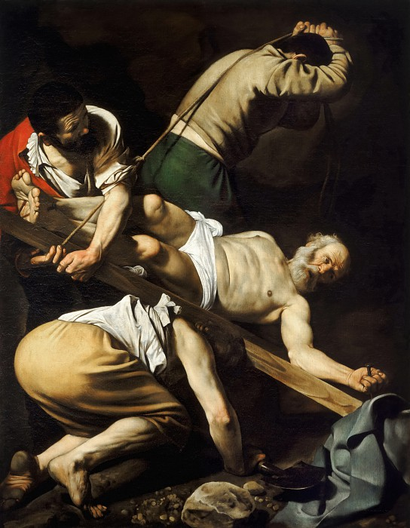
Параллельно Караваджо создает свои знаменитые алтарные картины для церкви Санта Мария дель Пополо в Риме – «Распятие св. Петра» и «Обращение Савла».
Караваджо выстраивает эмоционально сильную драматургию, не чуждаясь нарочито натуралистических эффектов, особенно в сценах насилия и жестокости.
Распятие святого Петра (1600-1601)
Notes:
24

Slide 25
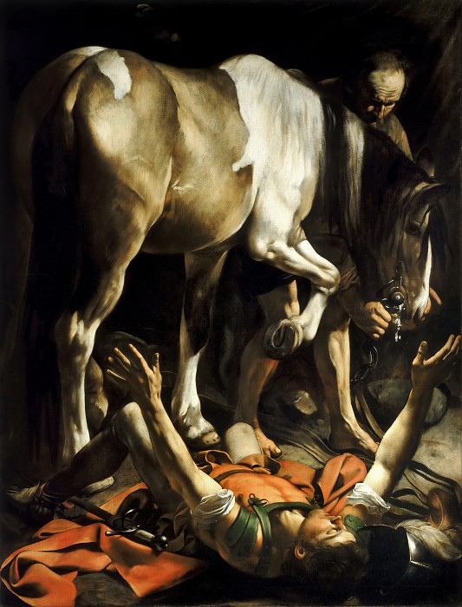
Острый драматический эффект в «Обращении Савла» достигается с помощью резких светотеневых контрастов.
Необычный ракурс максимально приближает действие к зрителю и вызывает ощущение непосредственно развивающегося на его глазах события.
Обращение Савла (1602)
Notes:
25

Slide 26
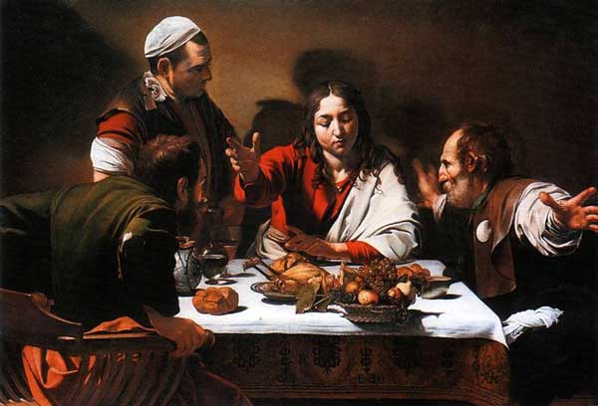
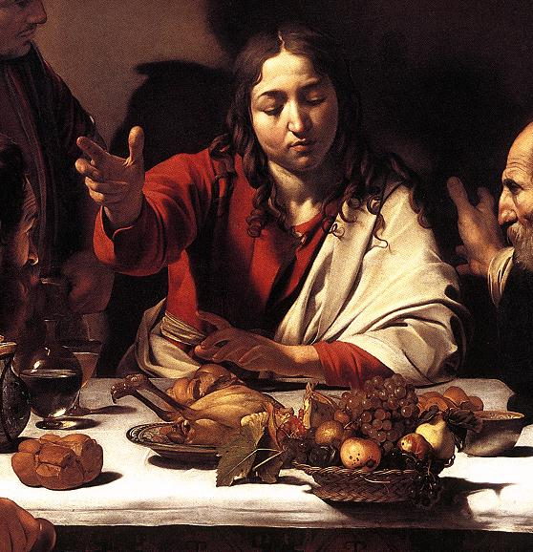
Картины Караваджо отличают лаконизм и простота композиции. Живописная манера Караваджо основана на мощных контрастах света и тени, выразительной простоте жестов, насыщенности колорита, которые создают эмоциональное напряжение и драматический эффект. Героями его картин выступал простой народ, изгои общества, бедняки. За это художник постоянно подвергался критике.
«Ужин в Эммаусе», 1601г.

Slide 27
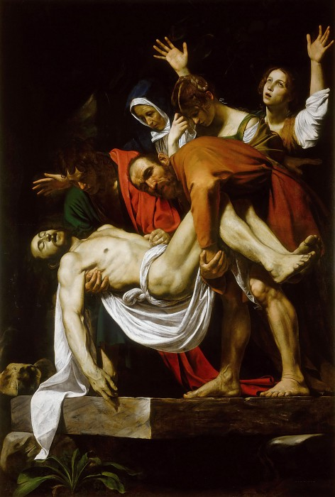
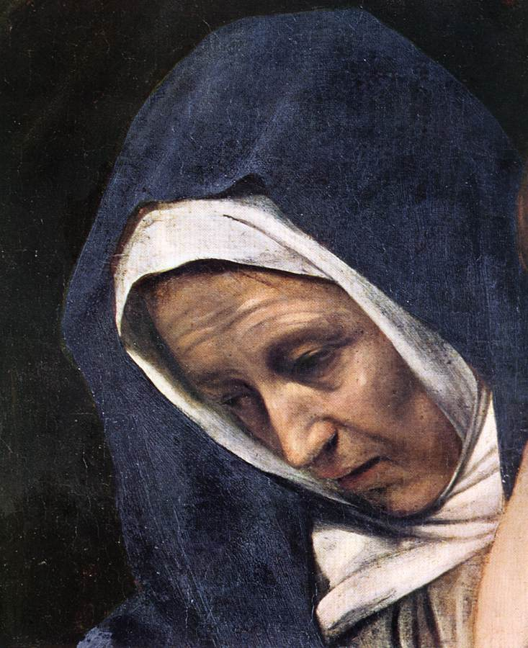
Положение во гроб,1602
Notes:
27

Slide 28
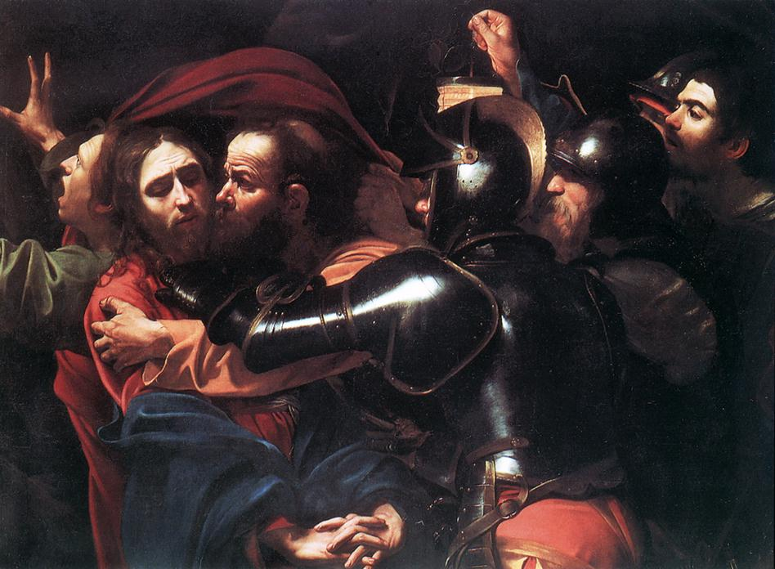
Новаторство художника проявляется в том, что фигуры людей изображены не в полный рост, а на три четверти. Караваджо остается верен себе в игре со светом. Главное сияние исходит из невидимого зрителю источника, который находится в верхнем левом углу. Но есть и меньший свет – фонарь, который держит молодой человек справа Два источника, перекликаясь между собой в ночной тьме, придают всему действу особый трагизм.
Одна рука Иуды несколько укорочена. Это сразу бросается в глаза, поскольку остальные фигуры выполнены с удивительным реализмом. Недостаточное мастерство художника? Искусствоведы полагают, что это сознательный шаг. Так художник хотел выказать моральное уродство человека, поднявшего руку на своего Учителя. Поэтому и называется полотно не «Взятие Христа под стражу», а «Поцелуй Иуды». Картина Караваджо акцентирует внимание именно на теме предательства. Последние дни Иисуса при этом отходят на второй план.
«Поцелуй Иуды», 1602г.

Slide 29
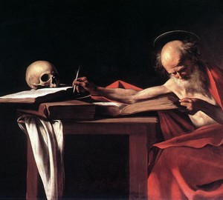
Святой Иероним, один из отцов церкви, переводчик Библии на латинский язык, погружен в чтение божественной Книги, на его челе - печать крайней сосредоточенности, в руке застыло перо. В то же время созданный художником образ напоминает и о жизни героя картины в пустыне, где он молился и каялся в грехах, о чем свидетельствует его одеяние отшельника.
Череп, один из атрибутов Иеронима, иллюстрирует латинское изречение «memento mori» - «помни о смерти», но и символизирует победу человеческого духа над бренной плотью. Между этим символом и святым - развернутая Библия как путь, который надо пройти от жизни простого смертного к высотам духа. Вытянутая по горизонтали композиция, столь любимая художником, указывает на это длинное расстояние, но рука с пером сокращает его.
«Святой Иероним», 1606г.

Slide 30
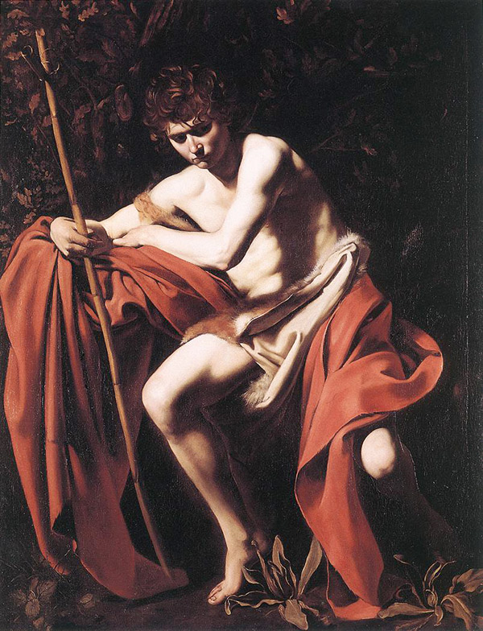
«Святой Иоанн Креститель», 1600г.

Slide 31
«Амур-победитель», 1601-1602г.г.
Обычно Купидона изображали мальчиком почти совершенной красоты. Но у Караваджо резко индивидуален — очарователен, но не красив, неровные зубы проглядывают сквозь хитрую ухмылку — весь вид его больше напоминает уличного хулигана, чем божество.
Зритель видит позирующего мальчика с пучком стрел, веселящегося над своими бутафорскими крыльями.

Slide 32
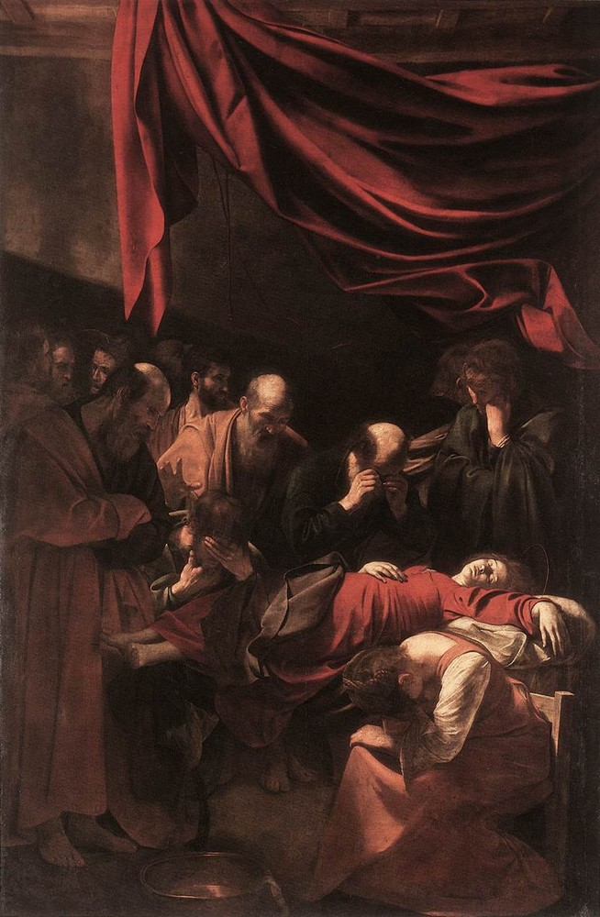
Караваджо внес весомый вклад в развитие искусства эпохи Возрождения. Живопись Караваджо в свое время вызвало немало упреков со стороны современников. Так, художника обвиняли в том, что он не придерживается традиционных канонов академизма, не выдерживал принятых принципов написания полотен. Однажды отказались принять на работу в церкви из-за картины «Успение Богоматери»(Смерть Марии)- апостол и Мария были изображены как простые люди, некогда торжественный момент превращен в трагедию. С другой стороны, он явился родоначальником собственного направления в живописи.
«Успение Богоматери», 1605-1606г.г.

Slide 33
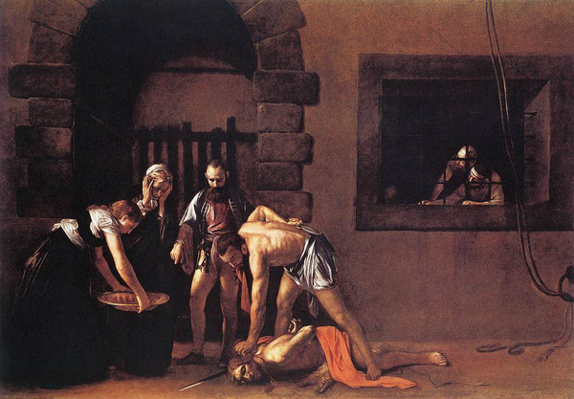
В 1608 года Караваджо становится кавалером мальтийского ордена без права ношения мальтийского креста, так как он не был дворянином.
По заказу магистра Караваджо написал «Усекновение главы Иоанна Крестителя» — единственная картина, подписанная художником, причём подписана она F (fra – брат), что свидетельствовало о его принадлежности братству Мальтийского ордена. Однако очередной инцидент привёл Караваджо в мальтийскую тюрьму, он был посажен в каменный мешок. Каким-то образом он сумел оттуда сбежать.
«Усекновение головы Иоанна Предтечи», 1608г.

Slide 34
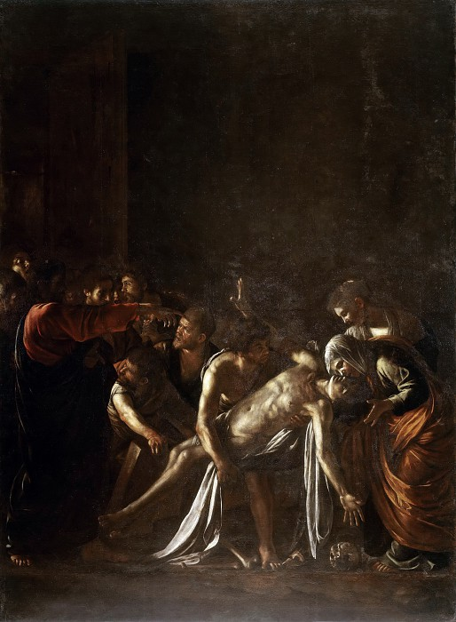
Преданность Караваджо реализму иногда заходила очень далеко. Таким крайним случаем является история создания полотна «Воскрешение Лазаря». Ссылаясь на свидетельства очевидцев, рассказывают, как в отведённое под мастерскую просторное помещение при госпитале братства крестоносцев художник приказал принести выкопанное из могилы тело недавно убитого молодого человека и раздеть его, чтобы добиться большей достоверности при написании Лазаря. Двое нанятых натурщиков наотрез отказались позировать, держа в руках уже начавший разлагаться труп. Тогда, разозлившись, Караваджо выхватил кинжал и принудил их силой подчиниться его воле.
«Воскрешение Лазаря»
1608-1609г.

Slide 35
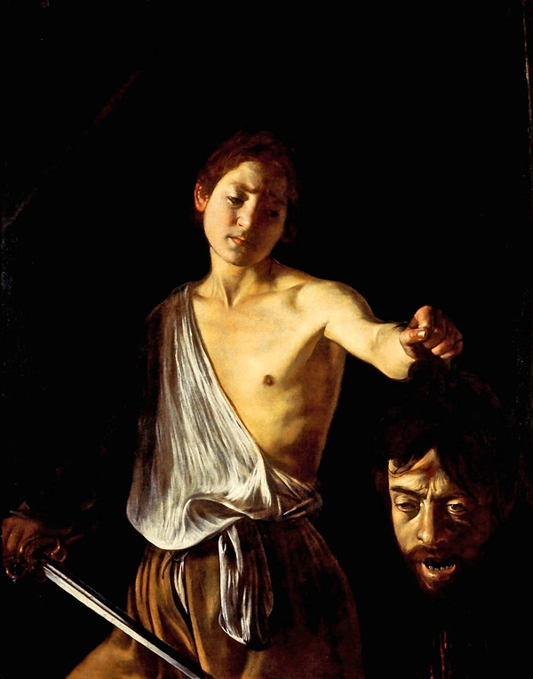
На картине «Давид с головой Голиафа» (1607-1610) в образе Голиафа художник изобразил себя. Такую символичную картину он возил с собой в изгнании и постоянно подправлял.

Slide 36
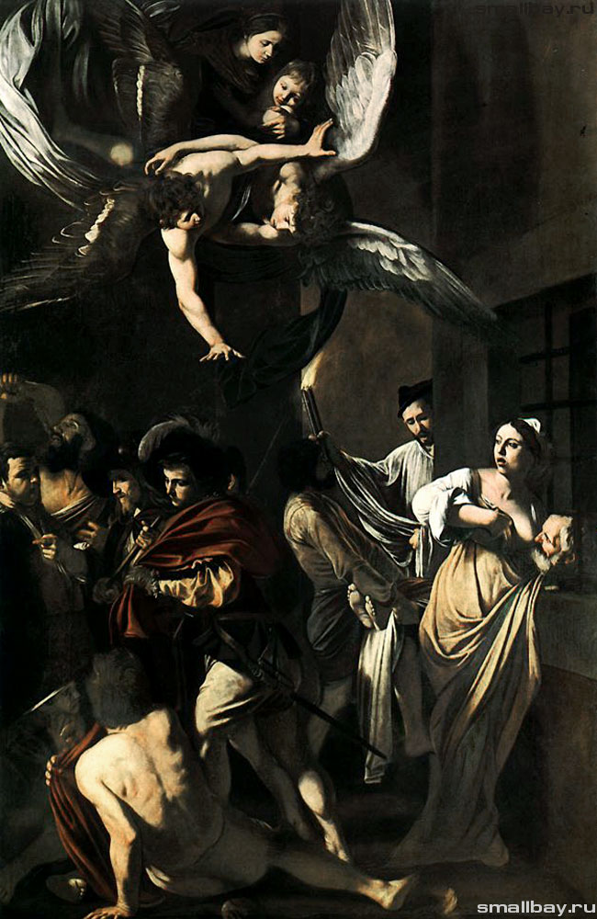
В позднем творчестве Караваджо обращается к теме одиночества человека во враждебном ему мире, его привлекает образ небольшого содружества людей, объединенных родственной близостью и душевным теплом.
«Семь деяний милосердия», 1607г.
Notes:
В соответствии с Евангелием католическая церковь перечисляет шесть деяний милосердия:
1. Накормить голодного.
2. Напоить жаждущего.
3. Дать приют страннику.
4. Одеть нагого.
5. Посетить больного.
6. Посетить заключённого в темницу.
К ним добавляется из Ветхого Завета
7. Похоронить мёртвого.
Описание
В соответствии с Евангелием католическая церковь перечисляет шесть деяний милосердия:
1. Накормить голодного.
2. Напоить жаждущего.
3. Дать приют страннику.
4. Одеть нагого.
5. Посетить больного.
6. Посетить заключённого в темницу.
К ним добавляется из Ветхого Завета
7. Похоронить мёртвого.

Slide 37
31 июля 1610г. в Риме был обнародован папский указ о помиловании Караваджо и опубликовано сообщение о его смерти.
Новаторское искусство Караваджо оказало огромное влияние на творчество не только многих итальянских, но и ведущих западноевропейских мастеров 17 века - Рубенса, Йорданса, Жоржа де Латура, Веласкеса и Рембрандта.
«Юдифь и Олоферн», 1599г.

Slide 38
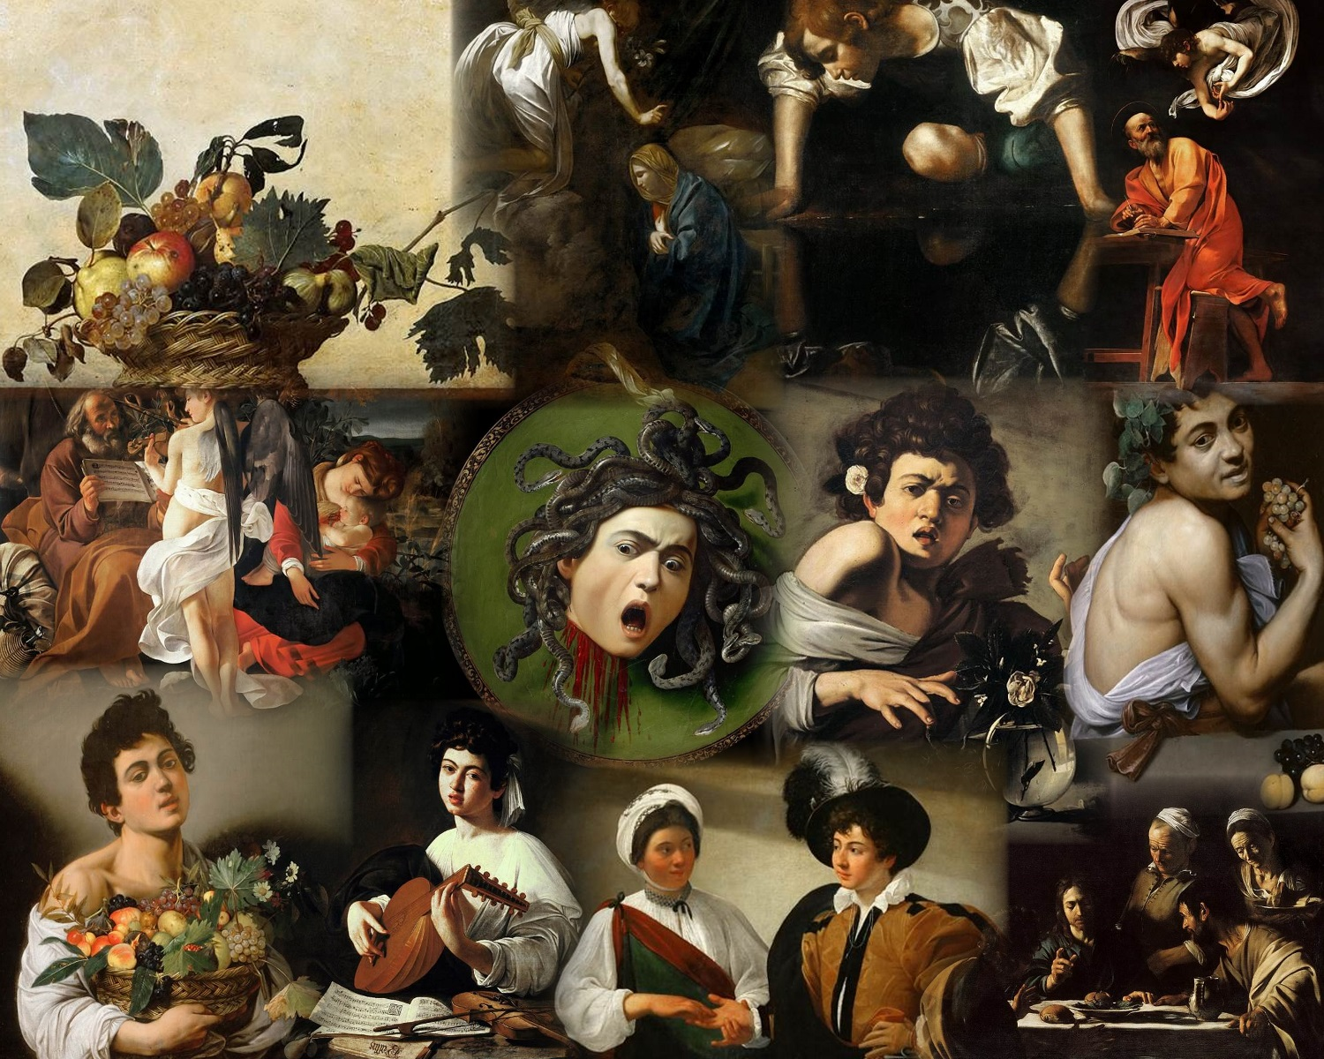

Slide 39
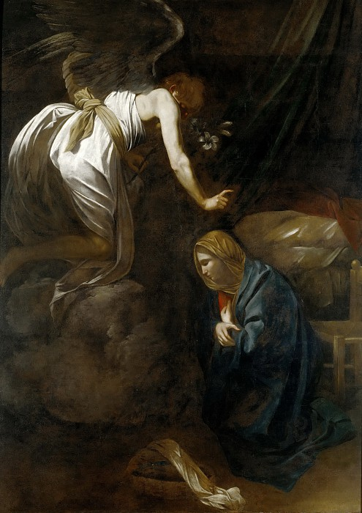
Благовещение
Notes:
39

Slide 40
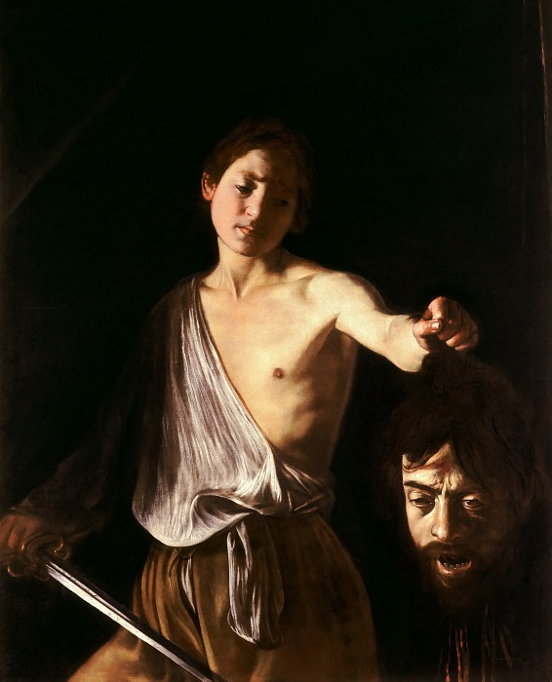
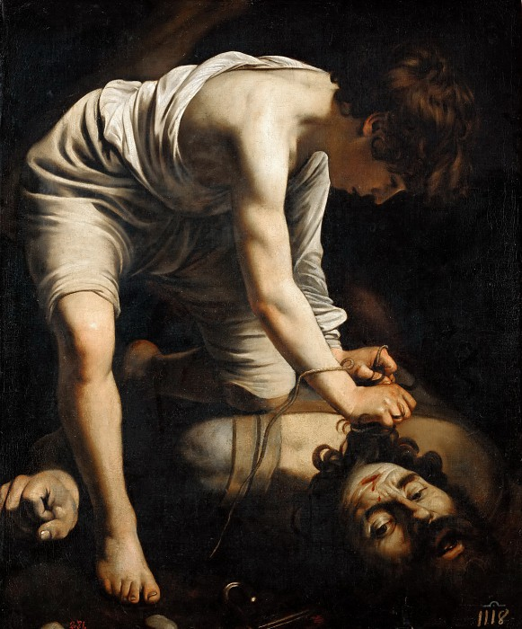
Давид с головой Голиафа
Давид и Голиаф
Notes:
40

Slide 41
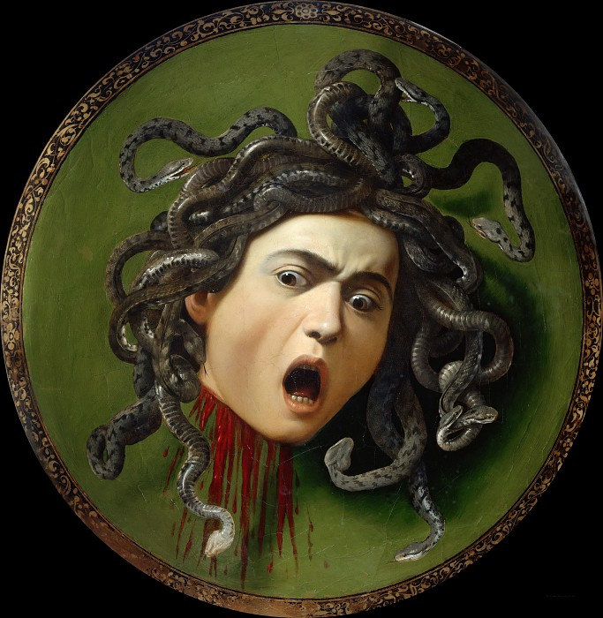
Медуза Горгона
Notes:
41

Slide 42
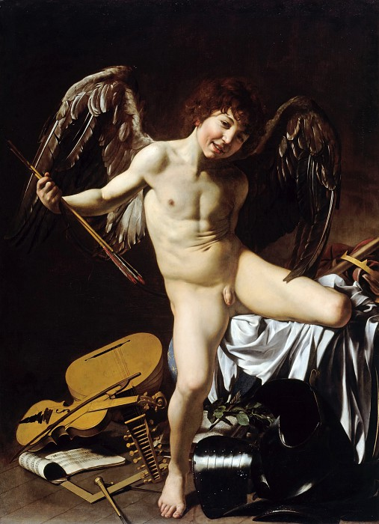
Амур-победитель
Notes:
42

Slide 43
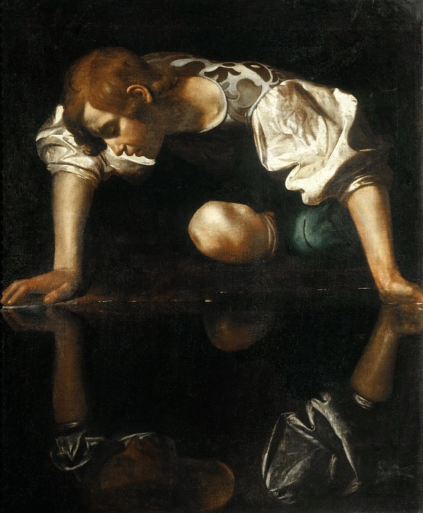
Нарцисс
Notes:
43

Slide 44
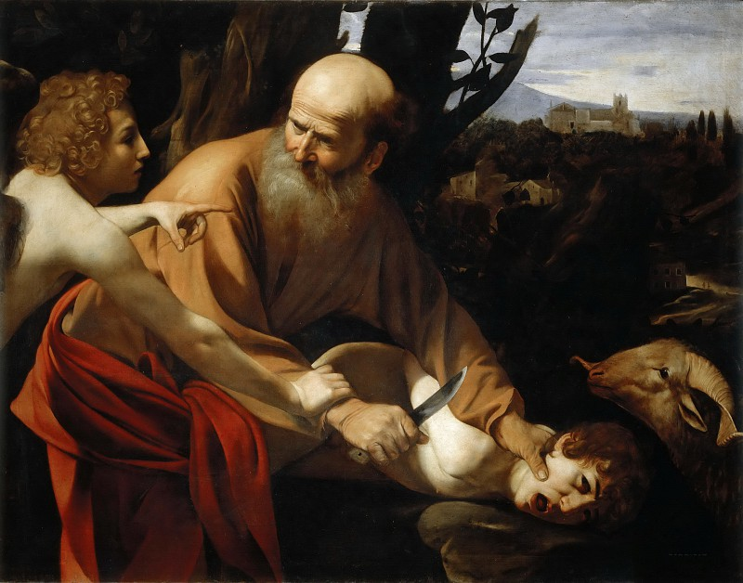
Жертвоприношение Исаака
Notes:
44

Slide 45
Ужин в Эммаусе
Notes:
45

Slide 46
Юдифь, убивающая Олоферна
Notes:
46

Slide 47
Экстаз Св. Франциска
Notes:
47

Slide 48
Антонио Мартелли, рыцарь Мальтийского ордена
Notes:
48

Slide 49
Влияние Караваджо на европейскую живопись столь велико, что в начале XVII века возникает направление караваджизма, развивающегося параллельно с классицизмом и барокко.
Поразительно новыми и привлекательными для европейских мастеров оказываются сильнейшая драматургия светотени, реализм образов и мизансцен, словно подсмотренных им в народной жизни, независимо от того относятся они к мифологическим или библейским сюжетам.
Notes:
49

